Slide 1
Федеральная служба
государственной регистрации,
кадастра и картографии
ПОСТАНОВКА ЗЕМЕЛЬНЫХ УЧАСТКОВ
НА КАДАСТРОВЫЙ УЧЁТ
ПУТЕВОДИТЕЛЬ ПО ПОРТАЛУ ГОСУДАРСТВЕННЫХ УСЛУГ, ОКАЗЫВАЕМЫХ РОСРЕЕСТРОМ
https://rosreestr.ru
Данная услуга позволяет подать заявление на постановку
объектов недвижимости
на кадастровый учет в электронном виде и получить кадастровый паспорт
Предлагаем Вам
воспользоваться
Интернет-порталом
государственных услуг,
оказываемых Росреестром
в электронном виде,
в соответствии
с прилагаемой инструкцией
Ответы, на интересующие Вас вопросы в сфере
кадастрового учета Вы можете получить:
8 800 100-34-34 - «горячая линия»
https://rosreestr.ru

Slide 2
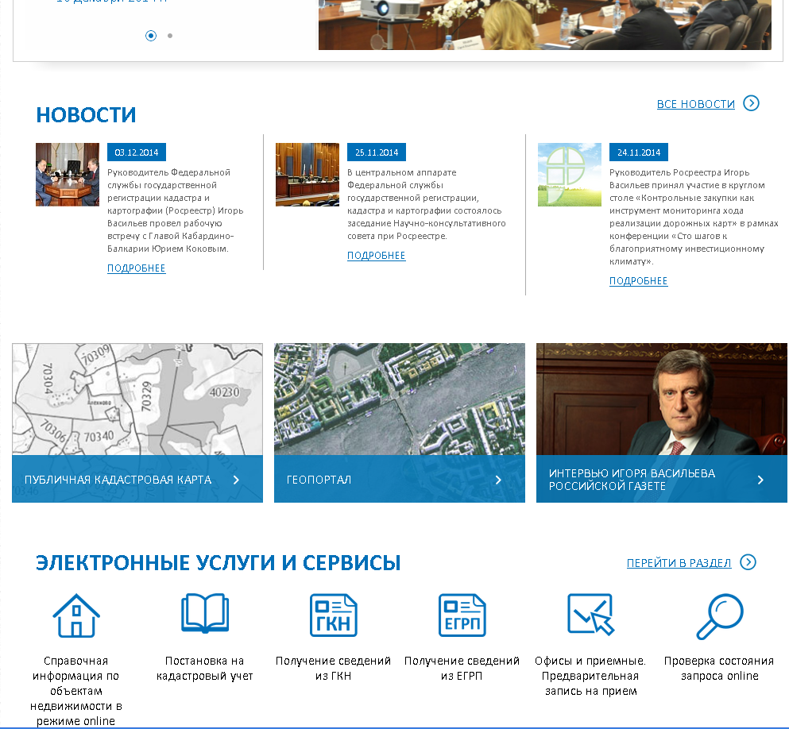
Введите в адресную строку Вашего веб - обозревателя адрес: https://rosreestr.ru
Попасть в раздел по постановке объекта недвижимости на кадастровый учет можно в разделе «Электронные услуги и сервисы» нажав на вкладку «Постановка на кадастровый учет».

Slide 3
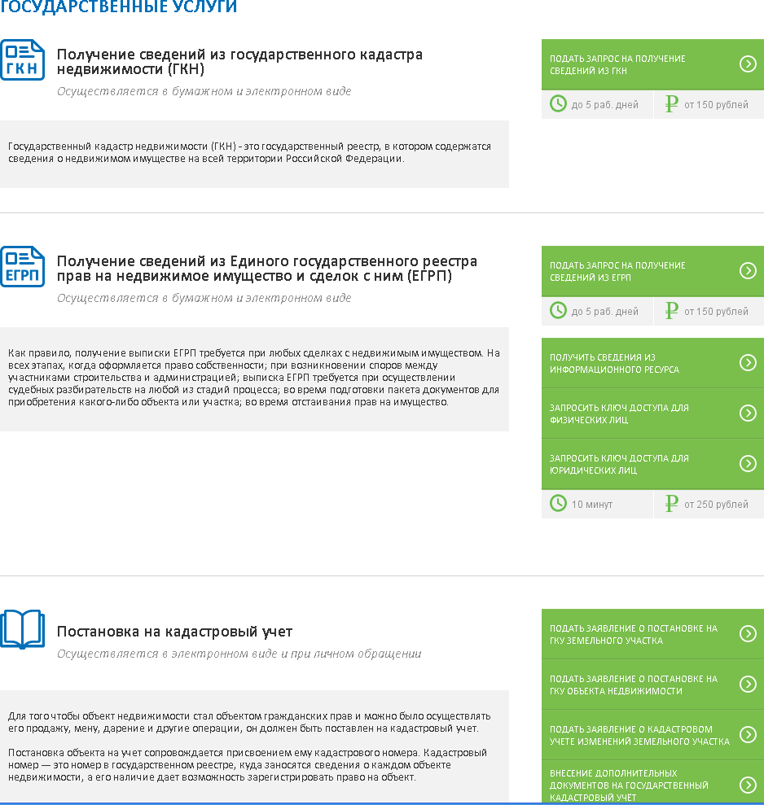
Из предложенных разделов выберите вкладку «Постановка на кадастровый учет», а затем «Подать заявление о постановке на ГКУ земельного участка».

Slide 4
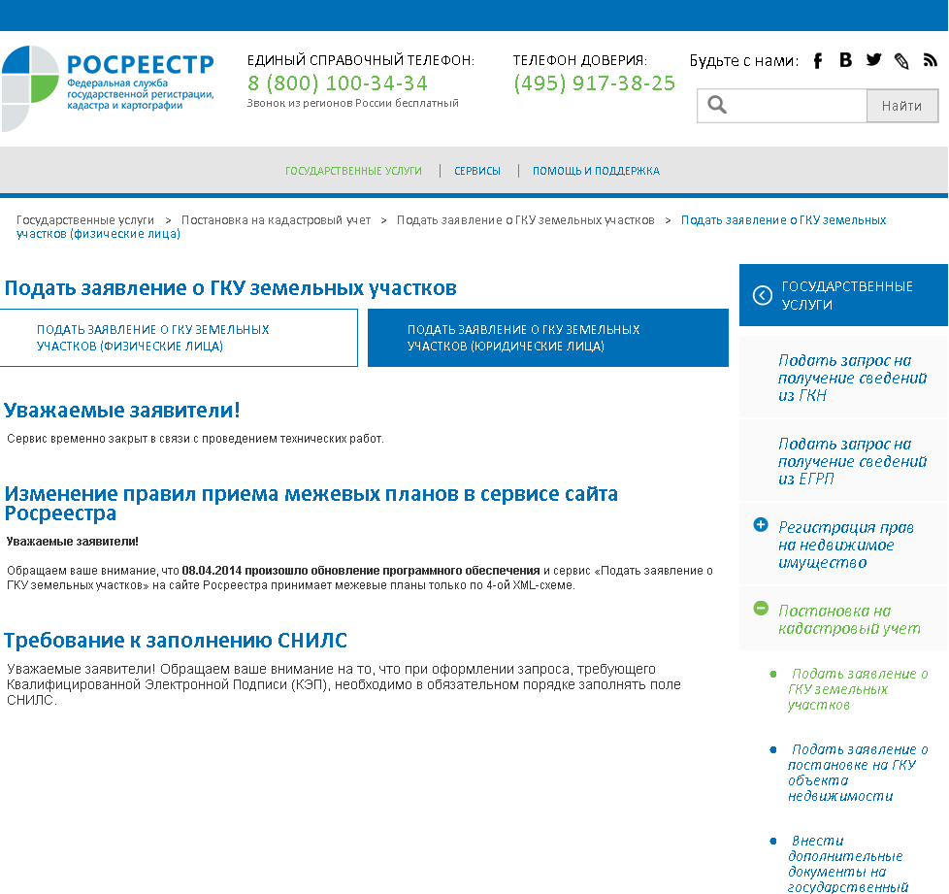
Для того, чтобы самостоятельно оформить и подать заявление на кадастровый учет Вам потребуется:
- получить аттестат кадастрового инженера в соответствии со статей №29 ФЗ-221 от 24 июля 2007 г., а также с требованиями приказа Минэкономразвития России от 22.01.2010 № 23;
- получить электронно-цифровую подпись, с указанием полномочий кадастрового инженера, в одном из Удостоверяющих центров, выполнивших требования Росреестра к средствам электронно-цифровой подписи;
подготовить межевой план в электронном виде
Подача заявления о поставке на государственный кадастровый учет
Для подачи сформированного межевого плана необходимо выбрать следующие пункты меню:
В открывшемся окне заполните предложенные поля:

Slide 5
После перехода по ссылке «Подать заявление о постановке на ГКУ земельных участков» в открывшемся окне для физических лиц выберете вкладку «Подать заявление о ГКУ земельных участков (физические лица)», заполните предлагаемые поля, введите место постановки на учет, а также способ получения кадастрового паспорта по результатам проведения кадастрового учета. Затем введите в поле ниже буквы, изображенные на рисунке. Нажмите на кнопку «Перейти к сведениям о заявителе».

Slide 6
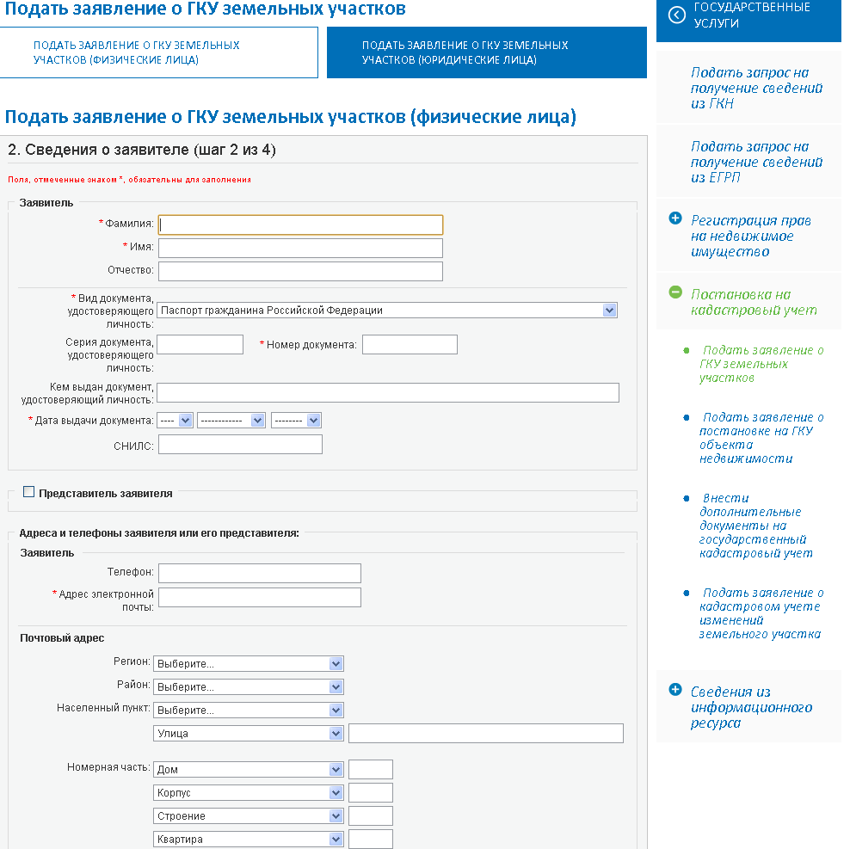
2. Сведения о заявителе
Заполните предложенные поля раздела “Сведения о заявителе”. Обязательными для заполнения являются поля, отмеченные знаком *.
Для физических лиц
Не забудьте отметить галочкой свое согласие на передачу персональных данных в Росреестр. В случае необходимости, нажмите кнопку «Изменить детали запроса», чтобы вернуться к предыдущему окну. Для продолжения нажмите кнопку «Перейти к прилагаемым документам».

Slide 7
Для юридических лиц

Slide 8
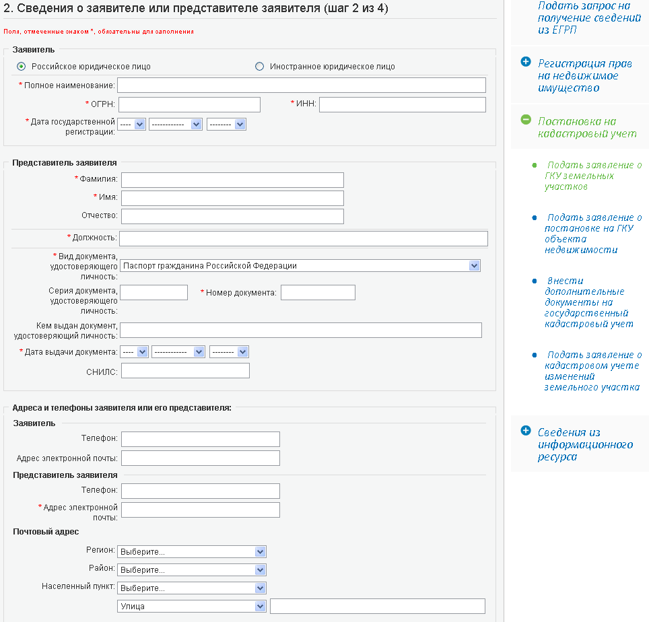
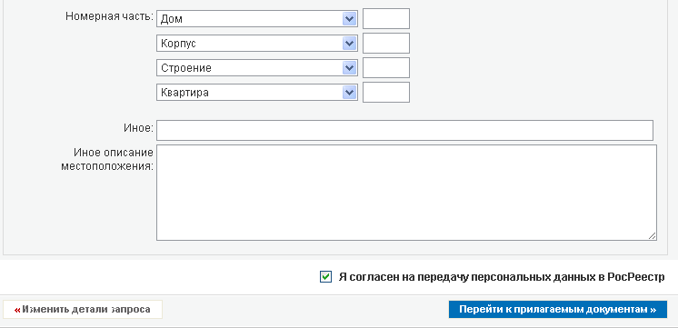

Slide 9
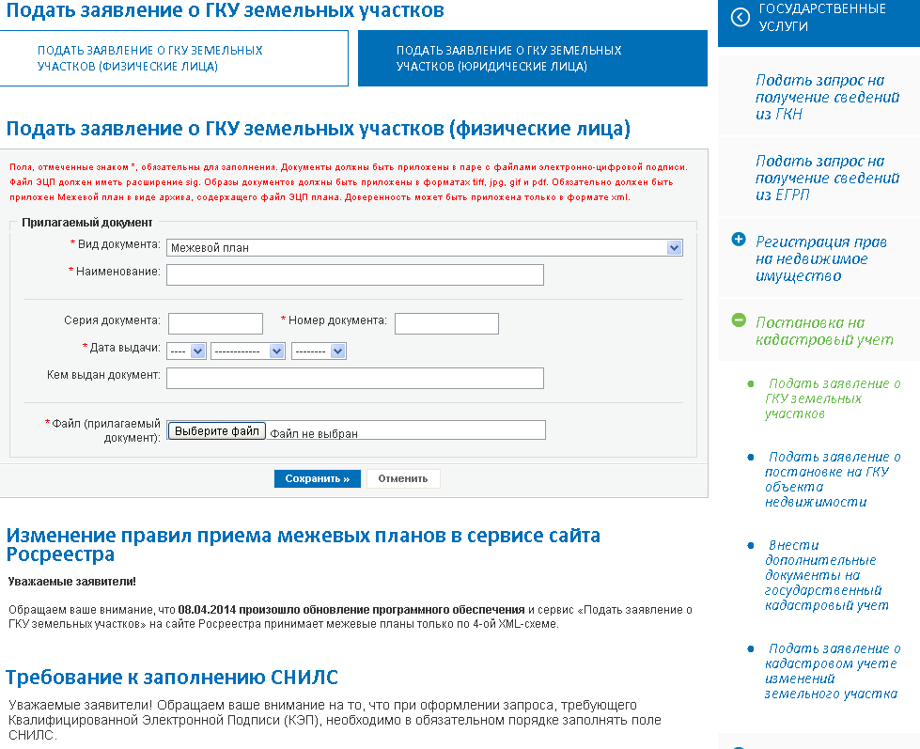
3. Для того, чтобы прикрепить документ, выберите вкладку «Добавить»
Для физических лиц
Прикрепите сформированный межевой план в формате xml-файл, а также приложите образ оригинала межевого плана, заверенные ЭЦП.
Затем нажмите «Сохранить», «Перейти к проверке данных»

Slide 10
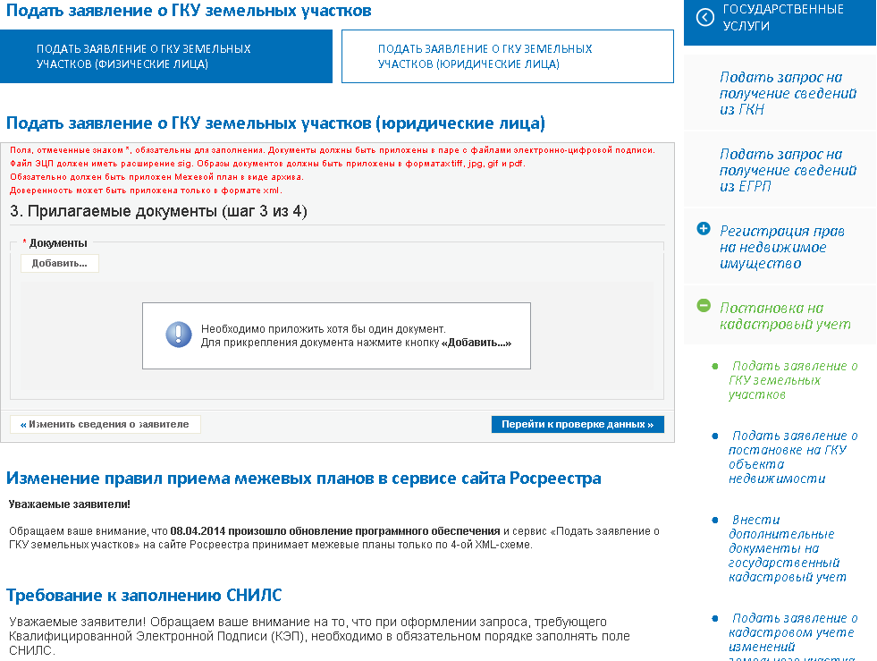
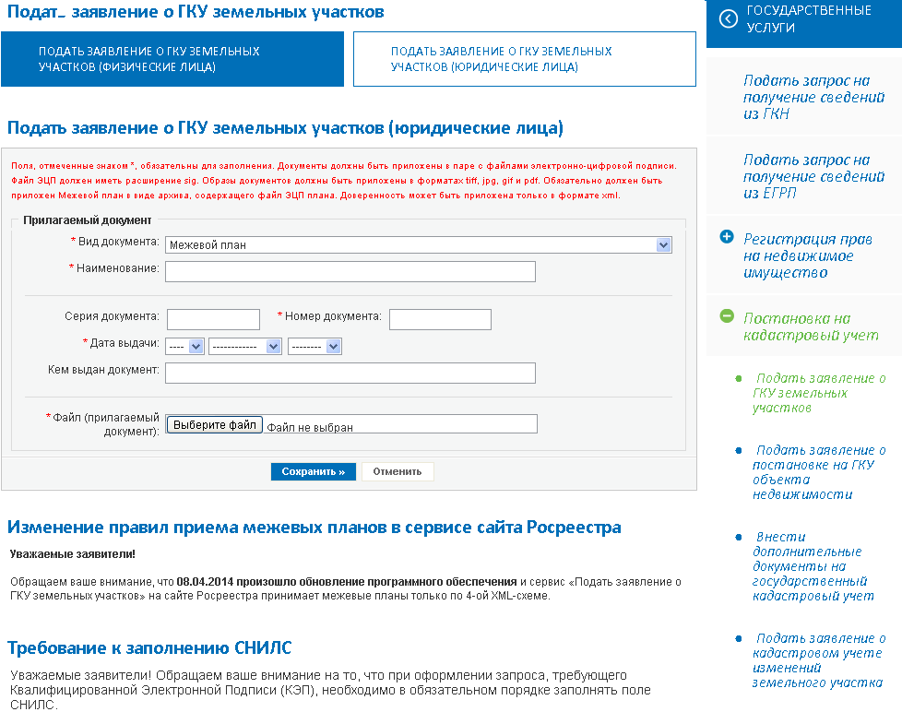
Для юридических лиц
3. Для того, чтобы прикрепить документ, выберите вкладку «Добавить»
Прикрепите сформированный межевой план в формате xml-файл, а также приложите образ оригинала межевого плана, заверенные ЭЦП.
Затем нажмите «Сохранить», «Перейти к проверке данных»

Slide 11
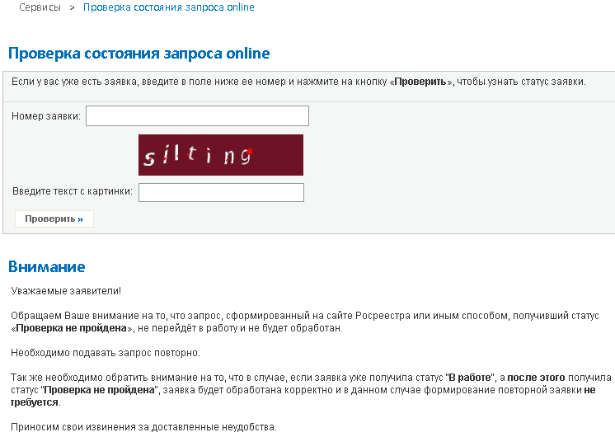
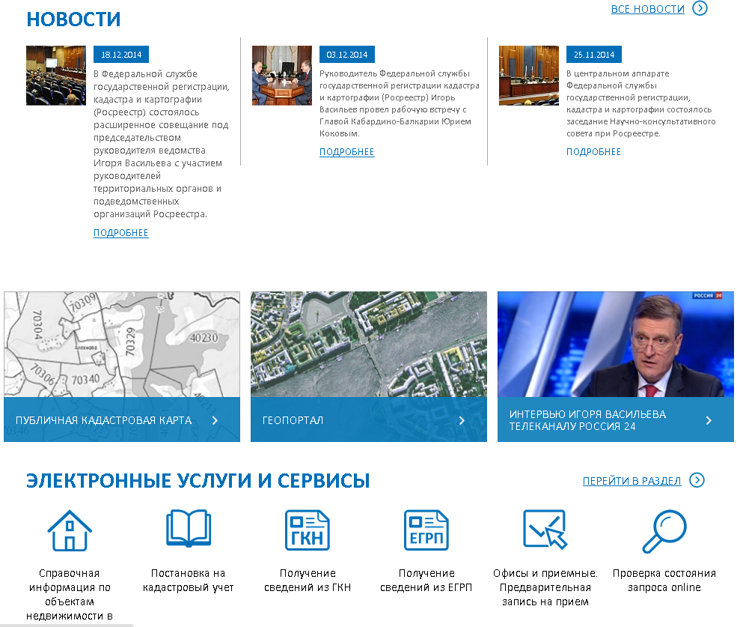
На Интернет-Портале государственных услуг, оказываемых Росреестром в электронном виде, Вы можете проверить статус заявления.
На главной странице необходимо выбрать «Проверка статуса запроса online»
В установленные законом сроки 10 рабочих дней по Вашему заявлению о постановке на кадастровый учет будет принято решение и подготовлен документ государственного кадастра недвижимости.
По результатам рассмотрения заявления о постановке земельного участка на кадастровый учет органом кадастрового учета может быть в соответствии с законом принято положительное решение, решение о приостановлении или об отказе в осуществлении ГКУ.
При положительном рассмотрении заявления о постановке земельного участка на кадастровый учет выдается кадастровый паспорт объекта недвижимости.
Кадастровый паспорт объекта недвижимости представляет собой выписку из государственного кадастра недвижимости, содержащую необходимые для государственной регистрации прав на недвижимое имущество и сделок с ним сведения об объекте недвижимости.
Подготовленный кадастровый паспорт будет Вам предоставлен почтовым отправлением или по адресу электронной почты в электронном виде, в зависимости от указанного способа получения в заявлении.
Внимательно прочитайте инструкцию и следуйте
всем указаниям.

